Slide 1
Anticipation de la consommation d’énergie et des émissions de CO₂
Cécile Guillot, Ingénieure Machine Learning

Slide 2
01
02
INTRODUCTION
ANALYSES DESCRIPTIVES
03
04
MACHINE LEARNING ET MODELISATION
CONCLUSION

Slide 3
01
INTRODUCTION
Problématique, hypothèses et pistes d’exploration

Slide 4

Contexte de l’étude
Objectif : Être une ville neutre en émissions de gaz à effets de serre pour 2050
Données : Deux jeux de données sur les bâtiments non-résidentiels (2015 & 2016)
Prédire la consommation d’énergie
Prédire les émissions de CO2
Intérêt de l’utilisation du score ENERGY STAR

Slide 5
Contexte de l’étude (2)
Utilisation des données liées aux informations inscrites sur le permis de construire :
Type de propriété
Date de construction (ou de gros travaux)
Nombre de bâtiments et d’étages
Superficie de la propriété (bâtiments, parking et autres)
Localisation (quartier, adresse et géolocalisation)
Pistes d’explorations :
Prédire la consommation d’énergie à l’aide des informations disponibles
Prédire les émissions de CO2 avec les informations des permis de construire
Avec prise en compte du ENERGY STAR Score
Sans prise en compte du ENERGY STAR Score

Slide 6
Déroulement de l’étude
Nettoyage des données
Analyses exploratoires
Modélisation avec algorithme de régression
Réorganisation des données
Retrait des valeurs aberrantes
Analyses univariées, multivariées
Permet de dégager des insights
Essais de plusieurs modèles
Choix et optimisation d’un modèle

Slide 7

02
ANALYSES EXPLORATOIRES
Analyses statistiques descriptives univariées et bivariées

Slide 8
Traitement et nettoyage des données
Rassemblement des données de 2015 et 2016 :
Harmonisation des chaînes de caractères dans les données de 2015
Suppression des colonnes avec plus de 95% de valeurs manquantes
Conservation des bâtiments non-résidentiels
Harmonisation des chaînes de caractères (présence de retour chariot, etc.)
Retrait des valeurs aberrantes
Retrait des bâtiments avec des consommations négatives
Cas du Bullit Center (https://bullittcenter.org/)

Slide 9
Feature Engineering
Simplification de variables
Type de bâtiments
Office
School
Nombre de bâtiments (0, 1, 2+)
Nombre d’étages (0, 1, 2+)
Création de nouvelles variables :
HasParking (Yes/No)
Clusters (0 => 3)
Age (Année – Année de construction)
Binning de l’âge selon les quartiles
Température (Degree Day)
Equivalent des DJU en France
Deux valeurs : Chaud/Froid
Notes:
Attention aux discrétisations (intérêt uniquement pour des modèles de régression dans le cas de relation quadratique)

Slide 10
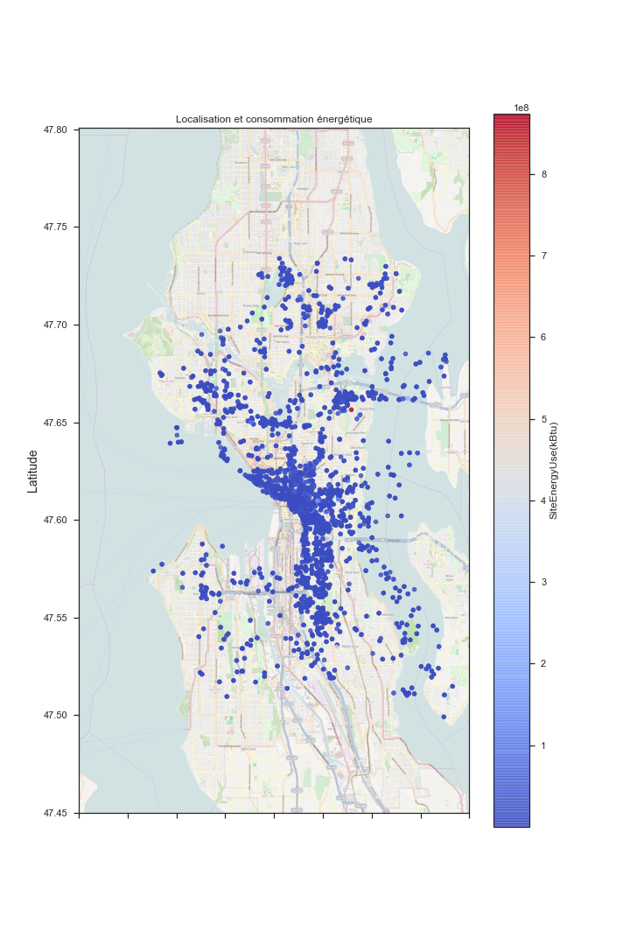
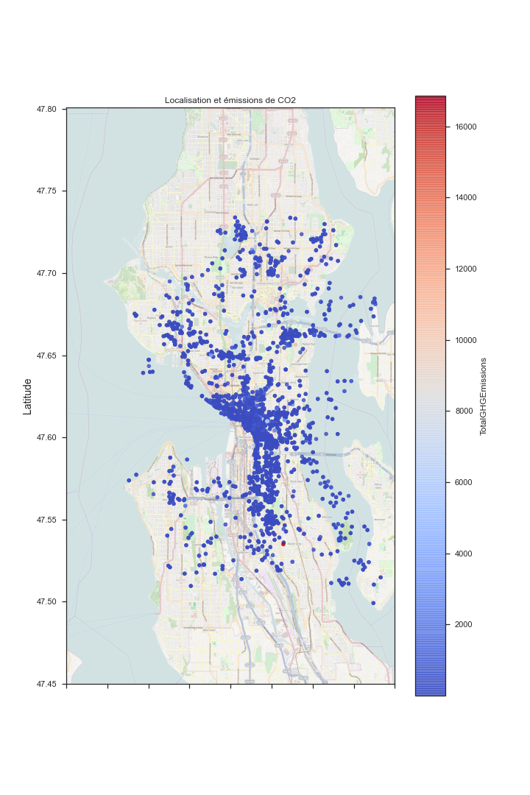
Données géographiques
Grande concentration de bâtiments non-résidentiels dans le centre-ville (Downtown)
Bâtiments les plus polluants : Eloignées des autres

Slide 11
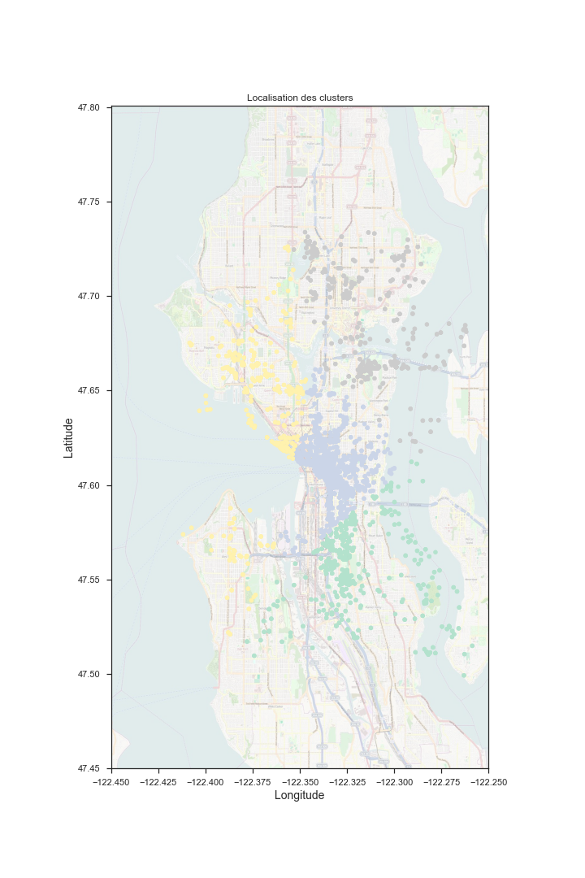
Données géographiques (2)
Cluster 0
Cluster 1
Cluster 2
Cluster 3

Slide 12
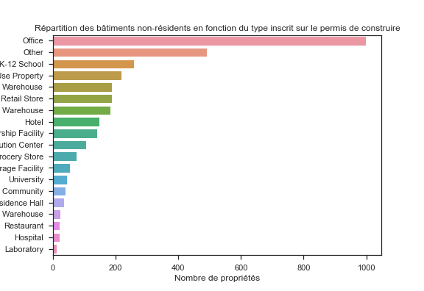
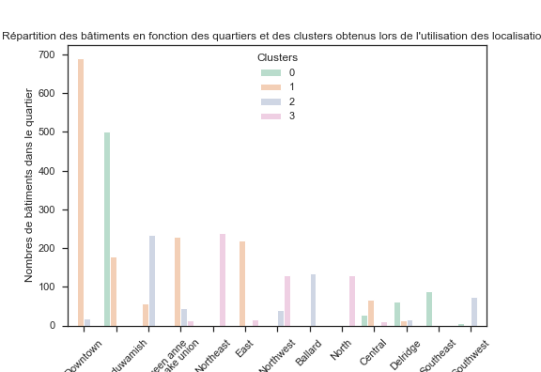
Analyses univariées
Répartition des bâtiments
30% de bureaux
Répartition en fonction des clusters
Presque 50% de bâtiments dans le cluster 1

Slide 13
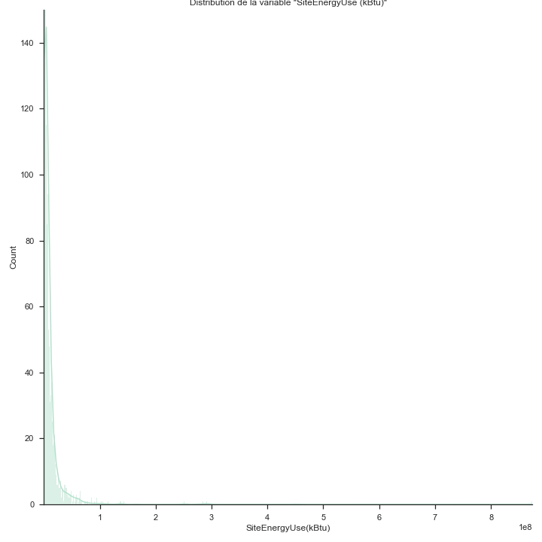
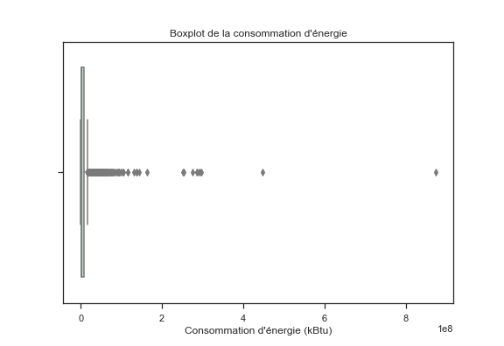
Analyses univariées (2)
Distribution de la variable « Site Energy Use »
Boîte à moustache de la variable « Site Energy Use »

Slide 14
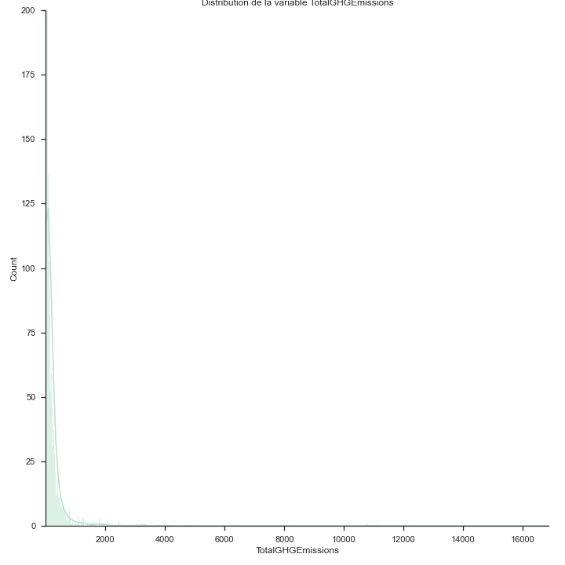
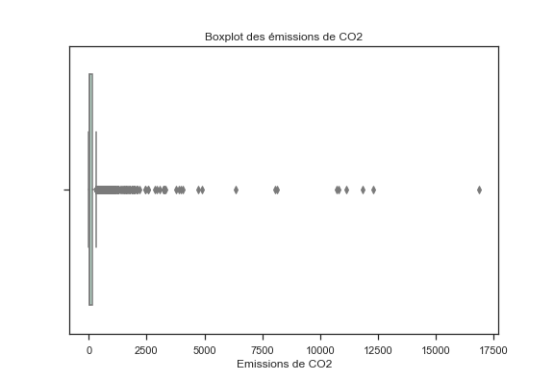
Analyses univariées (3)
Distribution de la variable « Total GHG Emissions »
Boîte à moustache de la variable « Total GHG Emissions »

Slide 15
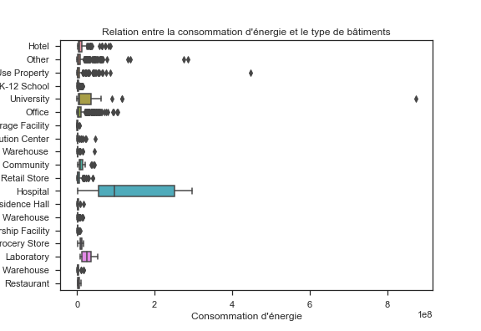
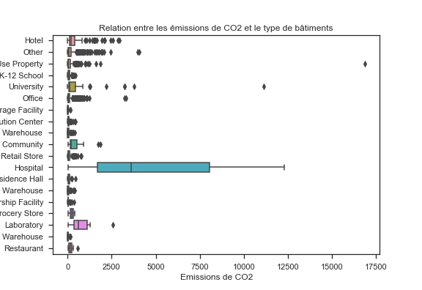
Analyses bivariées
Les hôpitaux sont les bâtiments les plus polluants…
…Suivi par les laboratoires
Notes:
Si RF, regrouper les variables avec les distributions identiques

Slide 16
Analyses bivariées (2)
Consommation d’énergie
Emissions de CO₂
Var. | Coef. de corrélation
Emissions de CO2 | 0.86
PropertyGFATotal | 0.77
NumberofBuildings | 0.60
NumberofFloors | 0.22
Clusters | 0.10
YearBuilt | 0.09
degreeDaysH | 0.01
degreeDaysC | -0.01
Energy Star | -0.06
Age | -0.09
Var. | Coef. de corrélation
Conso. d’énergie | 0.86
PropertyGFATotal | 0.52
NumberofBuildings | 0.34
NumberofFloors | 0.15
Clusters | 0.07
YearBuilt | 0.06
degreeDaysH | 0.01
degreeDaysC | - 0.01
Age | -0.06
Energy Star | -0.09

Slide 17
03
MODELISATION
Recherche d’un algorithme de régression

Slide 18
Méthodologie
Pré-traitement des données :
Création de deux jeux de données stratifiés sur le type de bâtiments (30% de bureaux)
Séparation des variables catégorielles et numériques
Variables catégorielles : Imputer → Mode - OneHotEncoding
Variables numériques : Imputer → Médiane - StandardScaler
Création d’un pipeline de pré-traitement
Tests de plusieurs modèles de machine learning :
Linéaire (Régression linéaire, Lasso, Ridge, SVM), non-linéaire (Ridge Kernel) et ensembliste (Random Forest, XGBoost, Adaboost, etc.)
Recherche des hyperparamètres les plus optimisés :
Grille de recherche + Validation croisée
Evaluation du modèle :
MAE (Mean Absolute Error), MSE (Mean Squared Error), RMSE (Root Mean Squared Error), RMPSE (% de RMSE), MAPE (Mean Absolute Percentage Error) & R² (Coefficient de détermination)
Enregistrement dans un pipeline :
Pré-traitement + modèle avec hyperparamètres

Slide 19
Prédiction de la consommation d’énergie

Slide 20
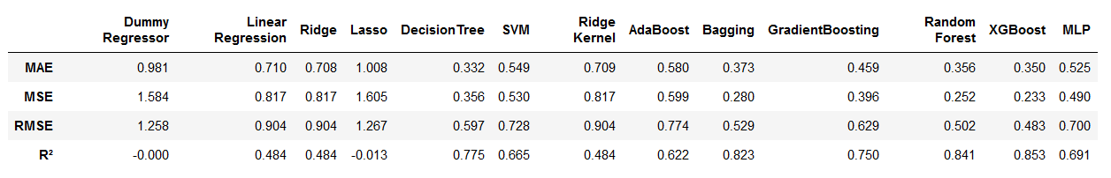
Test de plusieurs modèles
Test de plusieurs modèles
Aucun paramètre fixé (sauf random_state)
Utilisation de MAE, MSE, RMSE et R² pour choisir un modèle
Problème de régression non linéaire
Choix d’un modèle ensembliste
XGBoost
Notes:
Attention ! Profondeur des arbres peut overfit XGBoost

Slide 21
Hyperparamètres du modèle
Méthode ensembliste :
Association d’apprenants faibles puis calcul de l’estimation moyenne de chaque apprenant
Méthode très efficace
Demande plus ou moins de ressources en fonction du nombre d’estimateurs
Inconvénient : Tendance importante à l’overfitting
Hyperparamètres
n_estimators : 400 (pour tous les tests)
Grille de recherche + Validation croisée (cv = 5)
gamma
learning_rate
max_depth
min_child_weight
sampling_method
Notes:
Subsampling, colsampling pour réduction de l’overfitting
max_depth, min_child_weight (traite le biais)
Subsampling (réduction de variance)
learning_rate, gamma, alpha (régularisation)

Slide 22
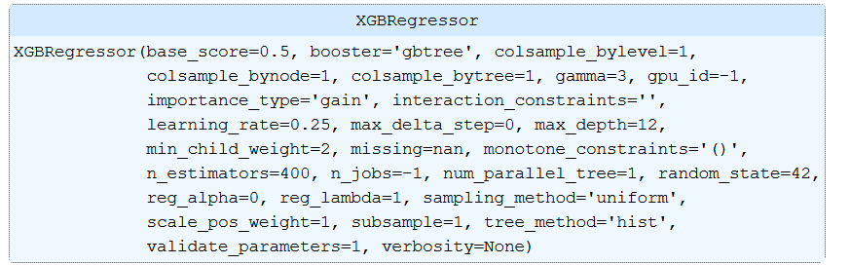
Algorithme final : XGBoost

Slide 23
Feature Importances

Slide 24
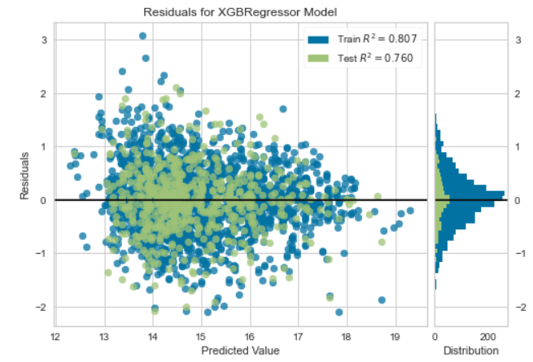
Evaluation du modèle
Analyse des résidus
Evaluation des performances
MAE : 0.45
MSE : 0.38 (log²)
RMSE : 0.61 (log)
RMPSE : 0.11%
MAPE : 0.03%
R² : 0.76

Slide 25
Prédiction des émissions de CO2 : 1) Sans score Energy Star 2) Avec score Energy Star

Slide 26
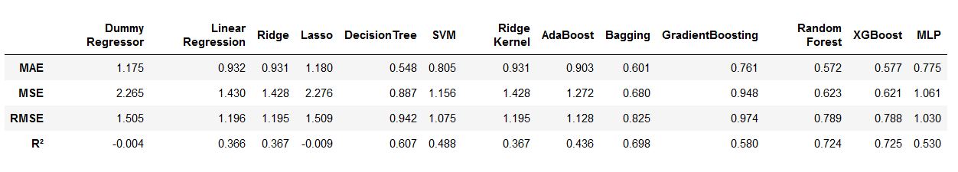
Test de plusieurs modèles
Test de plusieurs modèles
Aucun paramètre fixé (sauf random_state)
Utilisation de MAE, MSE, RMSE et R² pour choisir un modèle
Problème de régression non linéaire
Choix d’un modèle ensembliste
XGBoost

Slide 27
Algorithme final : Sans score Energy Star
Hyperparamètres de l’algorithme:
Hyperparamètres | Valeurs
Gamma | 3
Learning rate | 0.3
Max Depth | 12
Min Child Weight | 4
Sampling method | Uniform

Slide 28
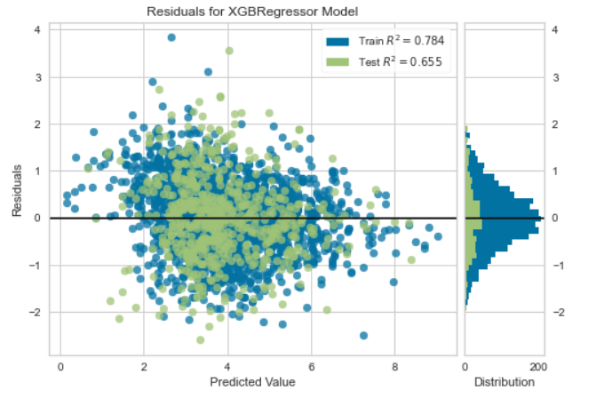
Evaluation du modèle : Sans score Energy Star
Analyse des résidus
Evaluation des performances
MAE : 0.67
MSE : 0.78 (log²)
RMSE : 0.89 (log)
RMPSE : 1.7%
MAPE : 0.30%
R² : 0.65

Slide 29
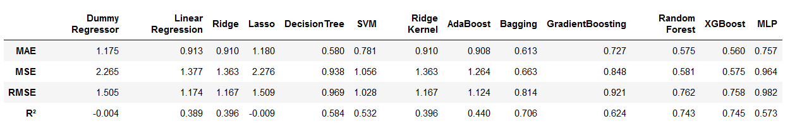
Test de plusieurs modèles
Test de plusieurs modèles
Aucun paramètre fixé (sauf random_state)
Utilisation de MAE, MSE, RMSE et R² pour choisir un modèle
Problème de régression non linéaire
Choix d’un modèle ensembliste
XGBoost

Slide 30
Algorithme final : Avec score Energy Star
Hyperparamètres de l’algorithme:
Hyperparamètres | Valeurs
Gamma | 3
Learning rate | 0.2
Max Depth | 12
Min Child Weight | 3
Sampling method | Uniform

Slide 31
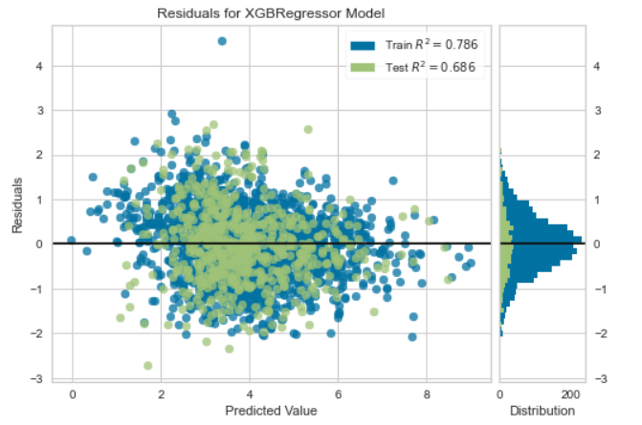
Evaluation du modèle : Avec score Energy Star
Analyse des résidus
Evaluation des performances
MAE : 0.65
MSE : 0.71 (log²)
RMSE : 0.84 (log)
RMPSE : 1.7%
MAPE : 0.30%
R² : 0.69

Slide 32
04
CONCLUSION

Slide 33
Choix du modèle à déployer
Concernant la consommation d’énergie :
Informations suffisantes pour la mise en place d’une prédiction
Modèle avec de bonnes performances (76% de variance expliquée, 0.11% de RMSE)
Léger overfitting du modèle malgré les précautions
Concernant les émissions de CO2 :
Ajout du score Energy Star : Amélioration des performances
Beaucoup de valeurs manquantes → Imputation de la médiane
Performances moins bonnes que pour la consommation d’énergie
Manque d’informations pour construire ce modèle ?

Slide 34
Conclusion
Possibilité de prédire la consommation d’énergie de manière fiable
Possibilité de prédire les émissions de CO2 mais légèrement moins fiable
Est-ce suffisant pour arriver à un objectif d’une ville neutre en carbone pour 2050 ?
Hôpitaux et laboratoires : Bâtiments les plus « polluants »
Rénover ces bâtiments sur le modèle des bâtiments à énergie positive
Downtown (centre-ville) : Beaucoup de bureaux
Imposer des normes pour réduire la consommation d’énergie (exemple du Bullit Center)
Mise à jour du modèle en intégrant les bâtiments à basse consommation

Slide 35
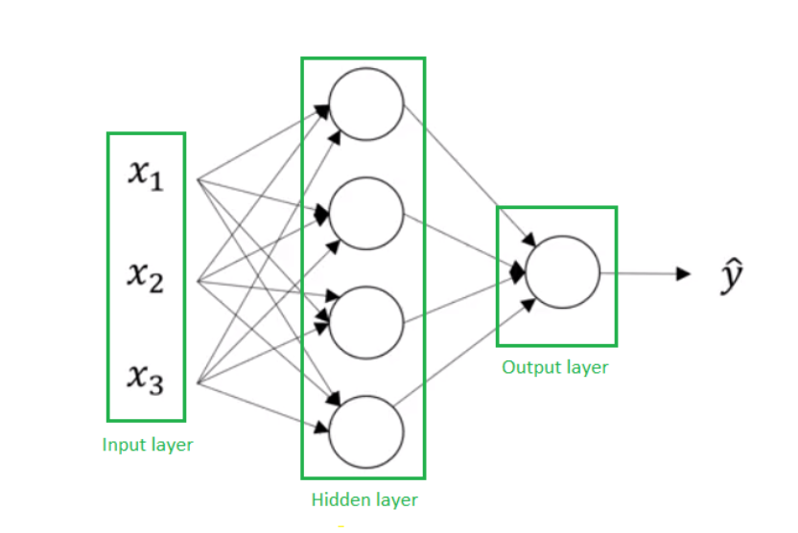
Bonus : Prédiction des émissions de CO2 via un réseau de neurones
Modèle séquentiel avec deux couches cachées
Fonction d’activation : « relu »
Evaluation des performances
MAE : 0.53
MSE : 0.50 (log²)
RMSE : 0.71 (log)
RMPSE : 0.05%
MAPE : 0.03%
R² : 0.68
Source : http://datahacker.rs/neural-networks-representation/
Notes:
Insister sur le nombre de données qui n’est pas suffisant

Slide 36
Références
Différence entre source et site (https://www.energystar.gov/buildings/benchmark/understand_metrics/source_site_difference)
Définition du score ENERGY STAR (https://www.energystar.gov/buildings/benchmark/analyze_benchmarking_results)
Définition des types de bâtiments (https://portfoliomanager.energystar.gov/pm/glossary)
Site de la ville de Seattle (https://data.seattle.gov/dataset/2015-Building-Energy-Benchmarking/h7rm-fz6m)
Fuite de données (https://machinelearningmastery.com/data-leakage-machine-learning/)

Slide 37


Merci pour votre attention !
Cécile Guillot, Ingénieure Machine Learning

